Slide 1
МИНИСТЕРСТВО ОБРАЗОВАНИЯ И МОЛОДЕЖНОЙ ПОЛИТИКИ ВЛАДИМИРСКОЙ ОБЛАСТИ
ГОСУДАРСТВЕННОЕ БЮДЖЕТНОЕ УЧРЕЖДЕНИЕ
ВЛАДИМИРСКОЙ ОБЛАСТИ
«РЕГИОНАЛЬНЫЙ ИНФОРМАЦИОННО-АНАЛИТИЧЕСКИЙ
ЦЕНТР ОЦЕНКИ КАЧЕСТВА ОБРАЗОВАНИЯ»
«Оценка эффективности деятельности
образовательной организации среднего профессионального образования, подведомственной Министерству образования
и молодежной политики Владимирской области
за 2022 - 2023 учебный год»
(подготовка отчетных документов)
Докладчик:
Юдакова Светлана Владимировна – заведующий отделом
оценки качества профессионального образования ГБУ ВО РИАЦОКО
г. Владимир, 2023 г.

Slide 2
Нормативная правовая база
Приказ Министерства образования и молодежной политики Владимирской области от 25 мая 2023 г. № 933 «Об утверждении показателей рейтинга профессиональных образовательных организаций, подведомственных Министерству образования и молодежной политики Владимирской области»

Slide 3
Требования к оформлению отчетных документов и материалов
Отчетные документы и материалы комплектуется на бумажном носителе;
Копии документов и материалов, входящих в состав комплекта отчетных документов и материалов, заверяются подписью руководителя и печатью;
Листы комплекта отчетных документов и материалов нумеруются и прошиваются;
Комплект отчетных документов и материалов подписывается руководителем и заверяется печатью

Slide 4
Последовательность формирования комплекта отчетных документов и материалов:
Результаты расчета значений показателей эффективности деятельности образовательной организации, заверенные подписью руководителя, в форме таблицы;
Перечень образовательных программ, реализуемых образовательной организацией в отчетный период (Приложение 1);
Приложения к таблице показателей эффективности деятельности образовательной организации по предлагаемым формам (Приложение 2, …15)

Slide 5
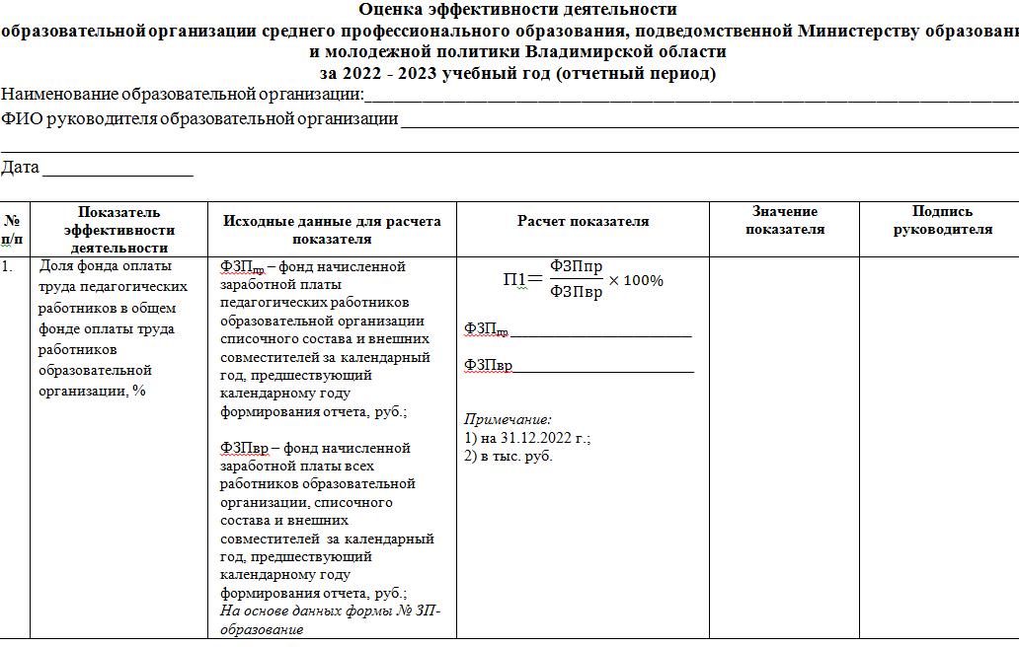
Показатели оценки эффективности, подтверждающие документы и материалы

Slide 6
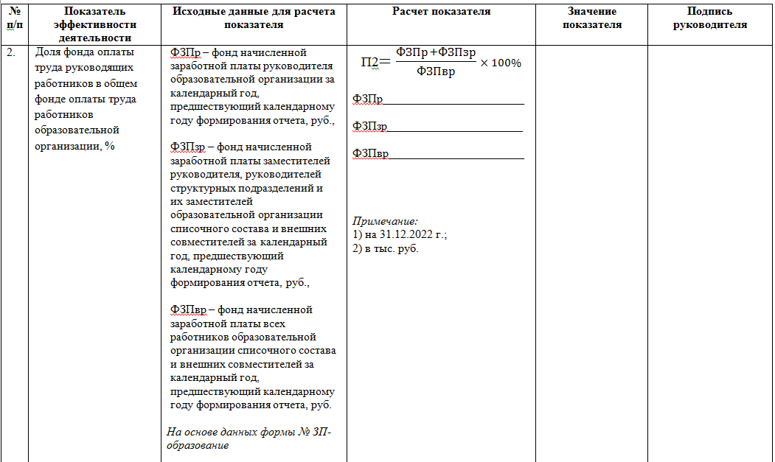
Показатели оценки эффективности, подтверждающие документы и материалы

Slide 7
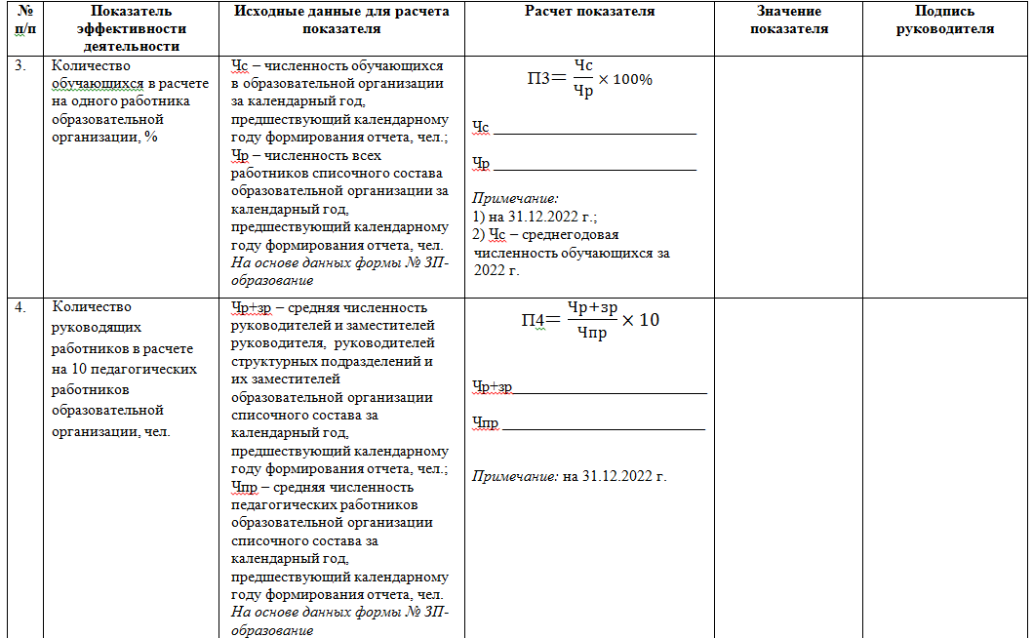
Показатели оценки эффективности, подтверждающие документы и материалы

Slide 8
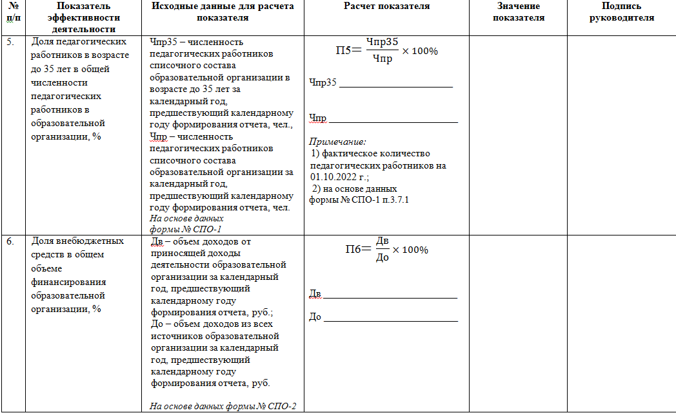
Показатели оценки эффективности, подтверждающие документы и материалы

Slide 9
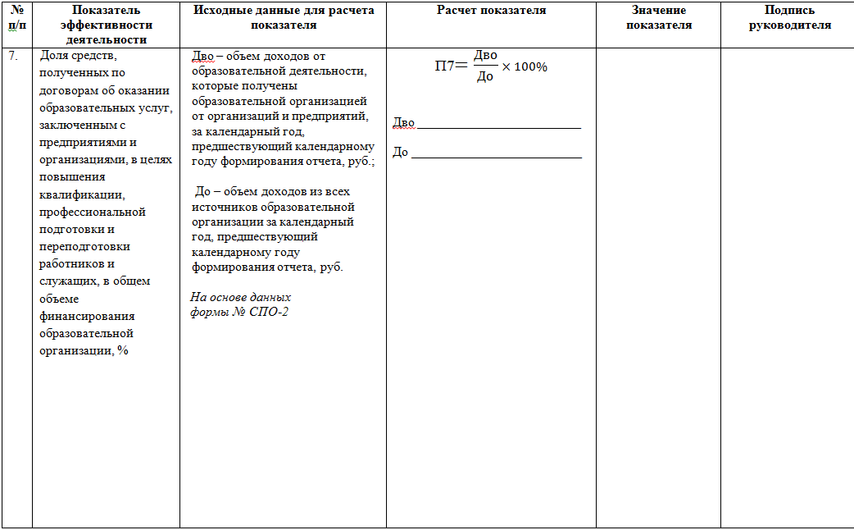
Показатели оценки эффективности, подтверждающие документы и материалы

Slide 10
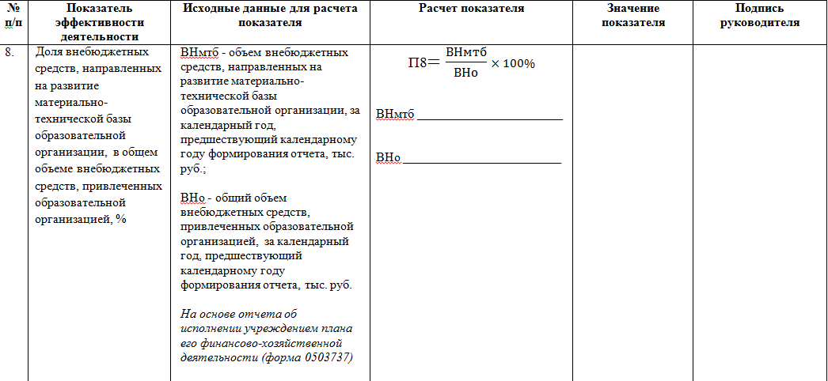
Показатели оценки эффективности, подтверждающие документы и материалы

Slide 11
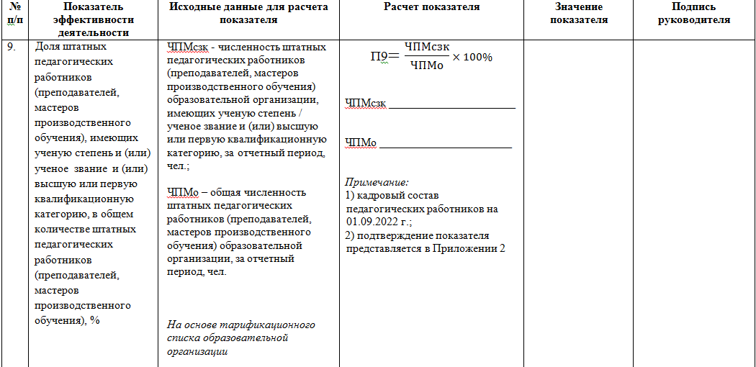
Показатели оценки эффективности, подтверждающие документы и материалы

Slide 12
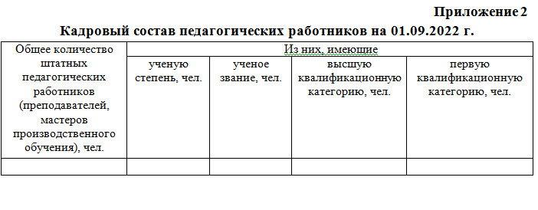
Показатели оценки эффективности, подтверждающие документы и материалы

Slide 13
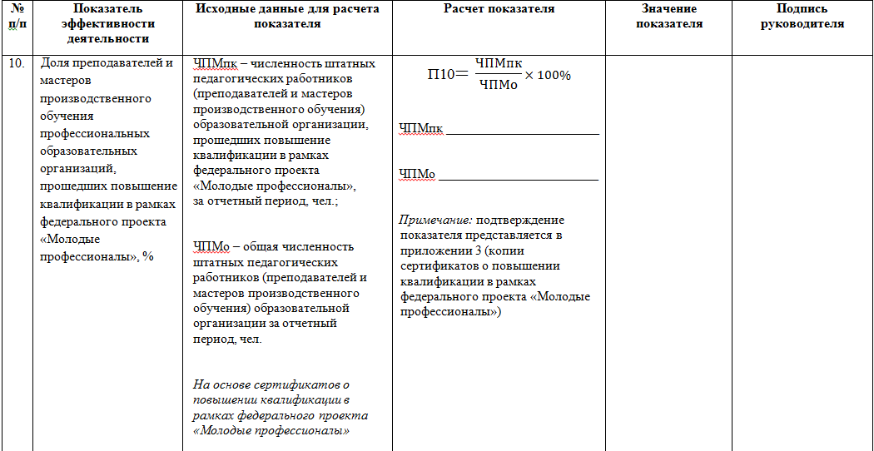
Показатели оценки эффективности, подтверждающие документы и материалы

Slide 14
Показатели оценки эффективности, подтверждающие документы и материалы

Slide 15
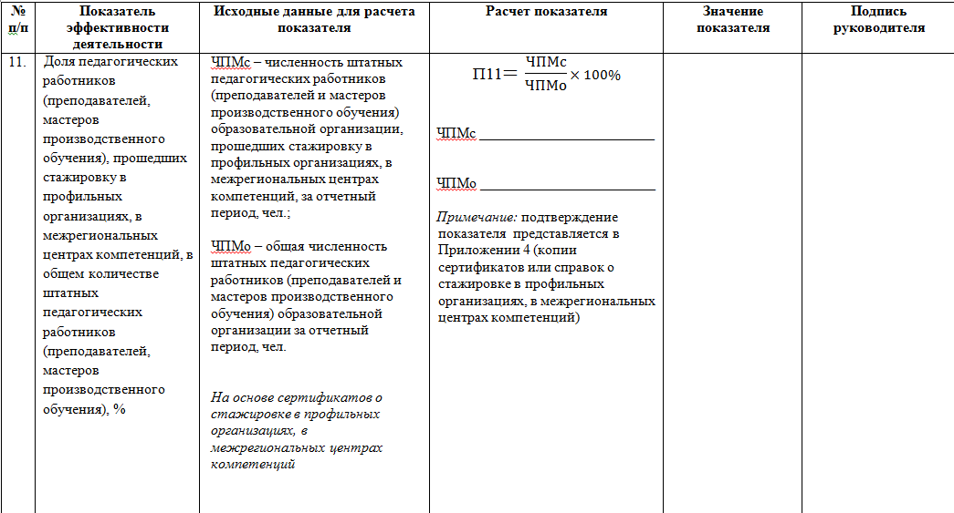
Показатели оценки эффективности, подтверждающие документы и материалы

Slide 16
Показатели оценки эффективности, подтверждающие документы и материалы

Slide 17
Показатели оценки эффективности, подтверждающие документы и материалы

Slide 18
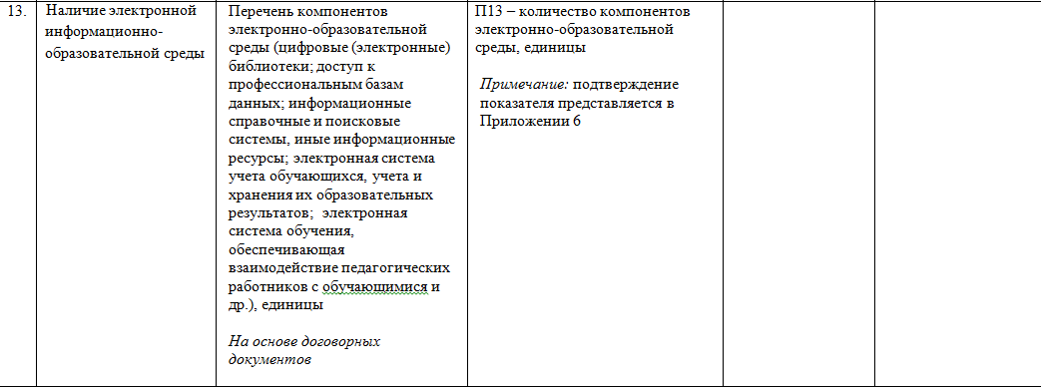
Показатели оценки эффективности, подтверждающие документы и материалы

Slide 19
Показатели оценки эффективности, подтверждающие документы и материалы

Slide 20
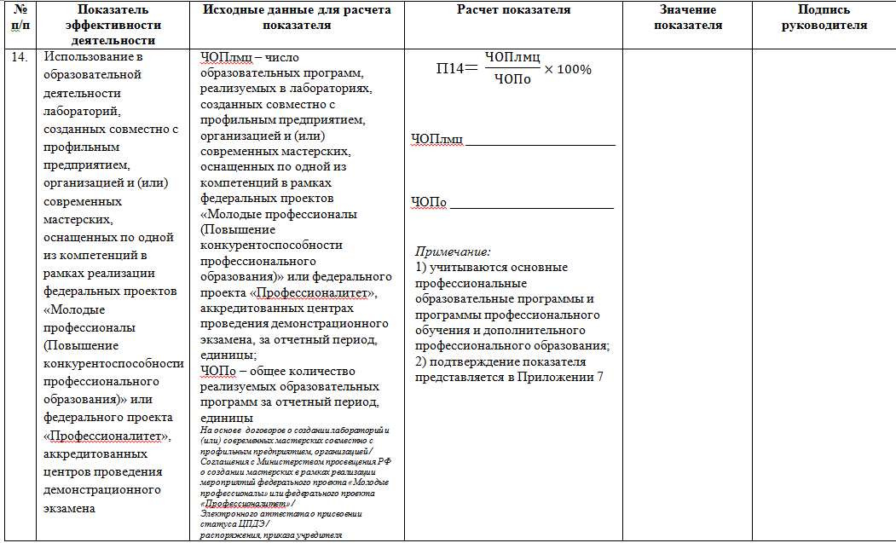
Показатели оценки эффективности, подтверждающие документы и материалы

Slide 21
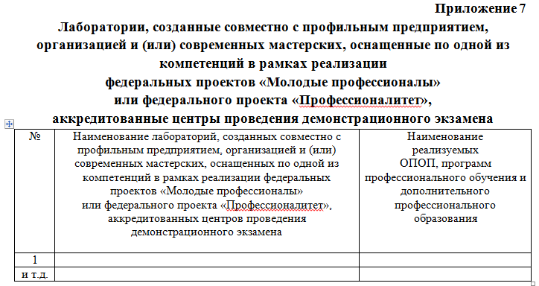
Показатели оценки эффективности, подтверждающие документы и материалы

Slide 22
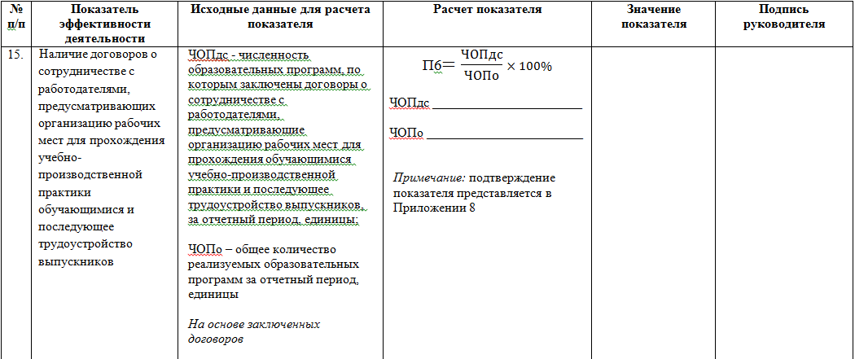
Показатели оценки эффективности, подтверждающие документы и материалы

Slide 23
Показатели оценки эффективности, подтверждающие документы и материалы

Slide 24
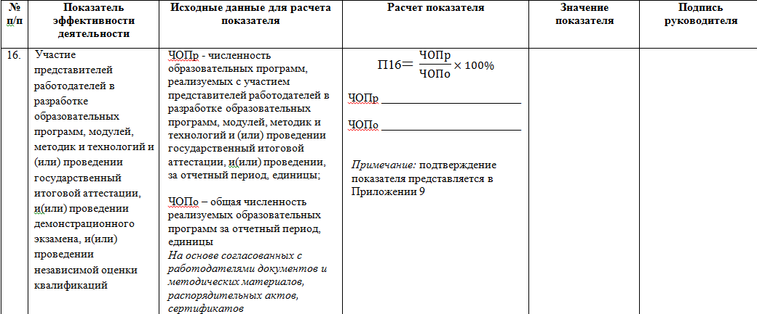
Показатели оценки эффективности, подтверждающие документы и материалы

Slide 25
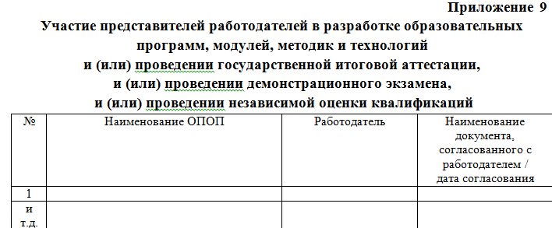
Показатели оценки эффективности, подтверждающие документы и материалы

Slide 26
Показатели оценки эффективности, подтверждающие документы и материалы

Slide 27
Показатели оценки эффективности, подтверждающие документы и материалы

Slide 28
Показатели оценки эффективности, подтверждающие документы и материалы

Slide 29
Показатели оценки эффективности, подтверждающие документы и материалы

Slide 30
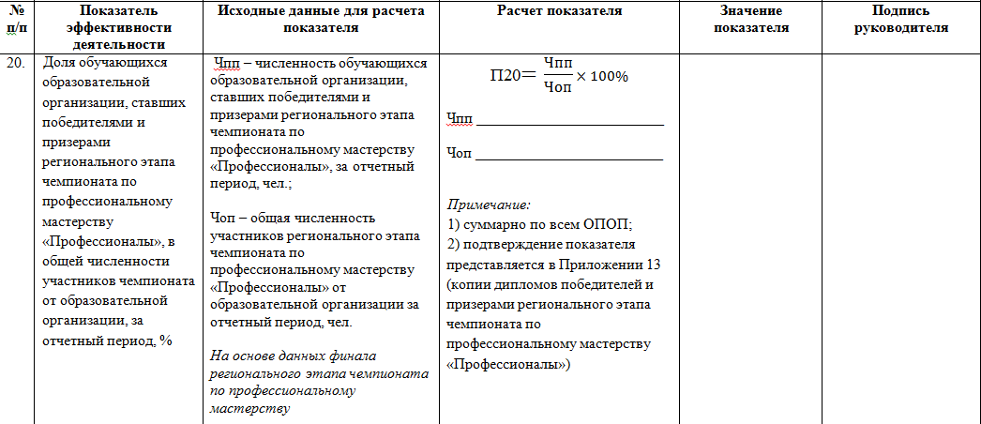
Показатели оценки эффективности, подтверждающие документы и материалы

Slide 31
Показатели оценки эффективности, подтверждающие документы и материалы

Slide 32
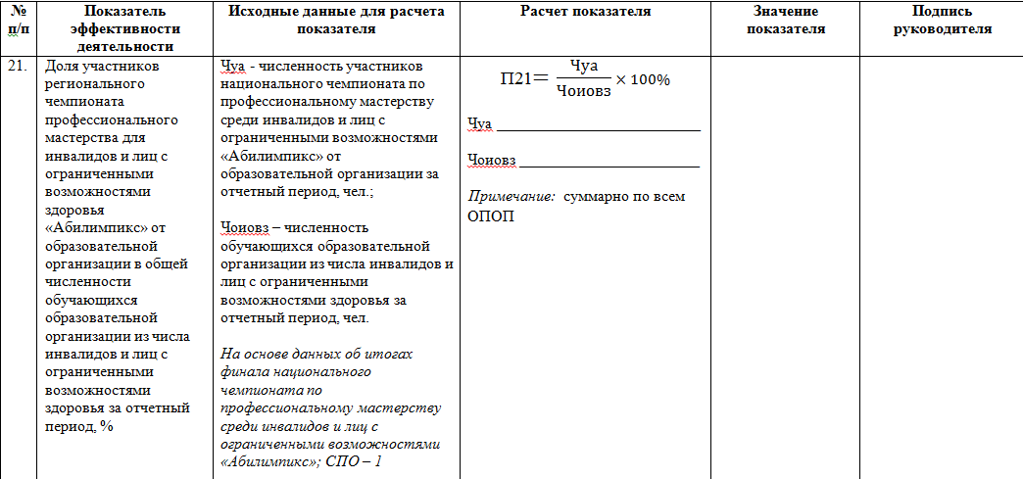
Показатели оценки эффективности, подтверждающие документы и материалы

Slide 33
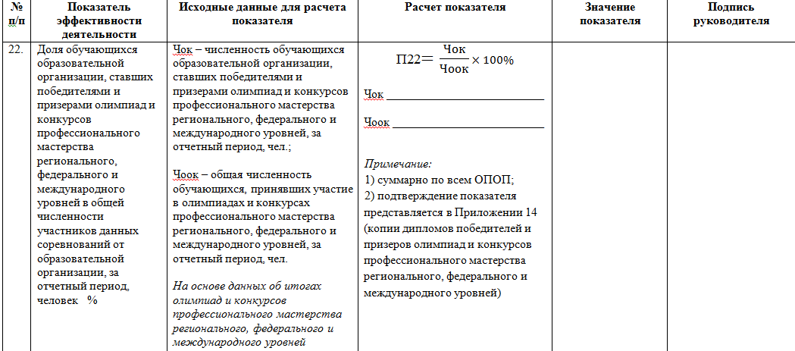
Показатели оценки эффективности, подтверждающие документы и материалы

Slide 34
Показатели оценки эффективности, подтверждающие документы и материалы

Slide 35
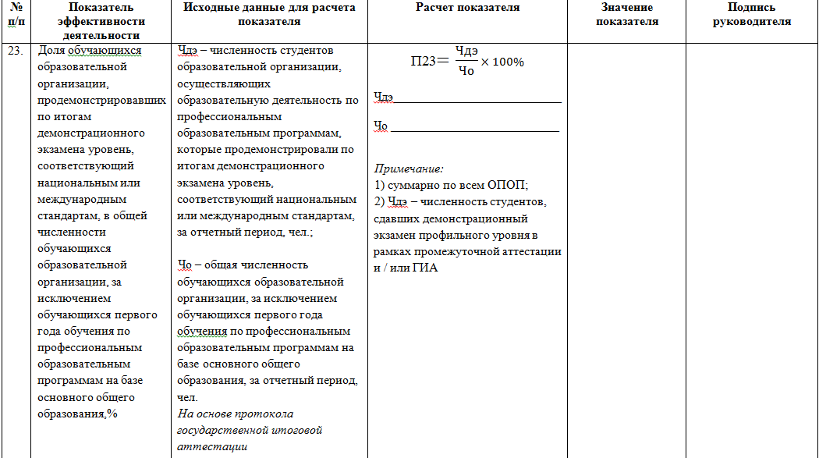
Показатели оценки эффективности, подтверждающие документы и материалы

Slide 36
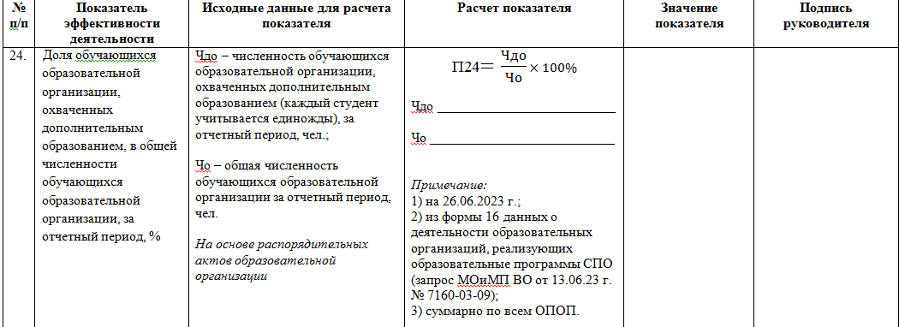
Показатели оценки эффективности, подтверждающие документы и материалы

Slide 37
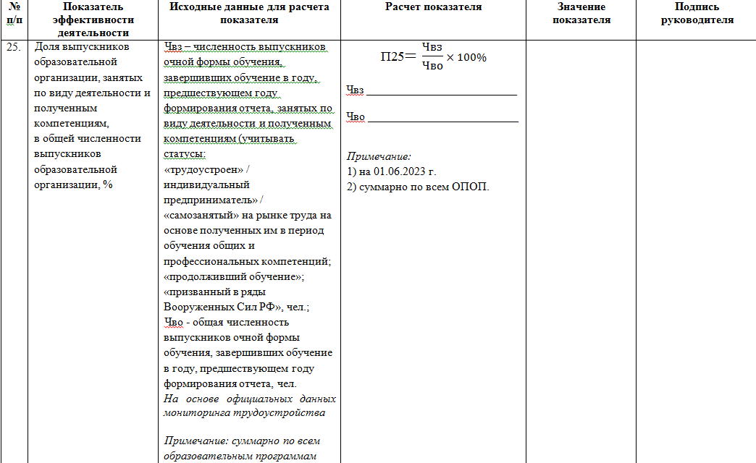
Показатели оценки эффективности, подтверждающие документы и материалы

Slide 38
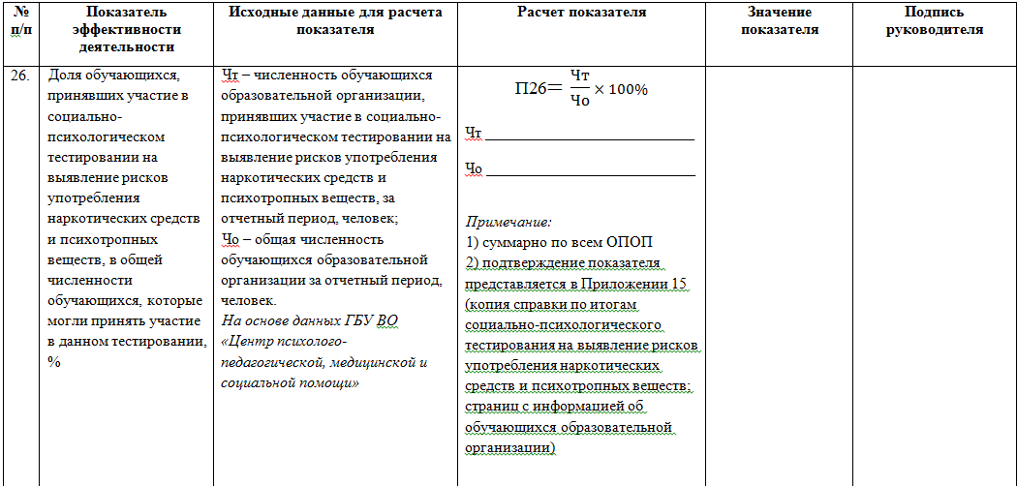
Показатели оценки эффективности, подтверждающие документы и материалы

Slide 39
Показатели оценки эффективности, подтверждающие документы и материалы

Slide 40
Срок сдачи комплекта отчетных документов и материалов – до 10 июля 2023 г.
Адрес приема комплекта отчетных документов и материалов:
г. Владимир, ул. Михайловская, д. 47, корпус 2, каб. 213
Номер телефона: 33-17-95

